Slide 1
Проект 23 - Модуль обработки LaTex документов в DIS . Итерация 3 (26.03.2025 - 12.05.2025)

Slide 2
Задачи на итерацию 3
Расширение функционала парсера LaTeX проектов
Извлечение данных о заголовках, картинках и параграфах
Расширение проверок специфичными для LaTeX проекта
Обработка разархивированного проекта

Slide 3
Результаты
Задачи на итерацию 3 выполнены
Поддержана загрузка как файла tex, так и архива с LaTeX проектом
При парсе проекта в докере вылезает ошибка, тк не хватает прав доступа на запись в файл
Извлечение метаданных об отчетах
Получение данных необходимых для базовых проверок отчета
Корректное сохранение в базу данных
Теперь флоу загрузки работает от начала до конца

Slide 4
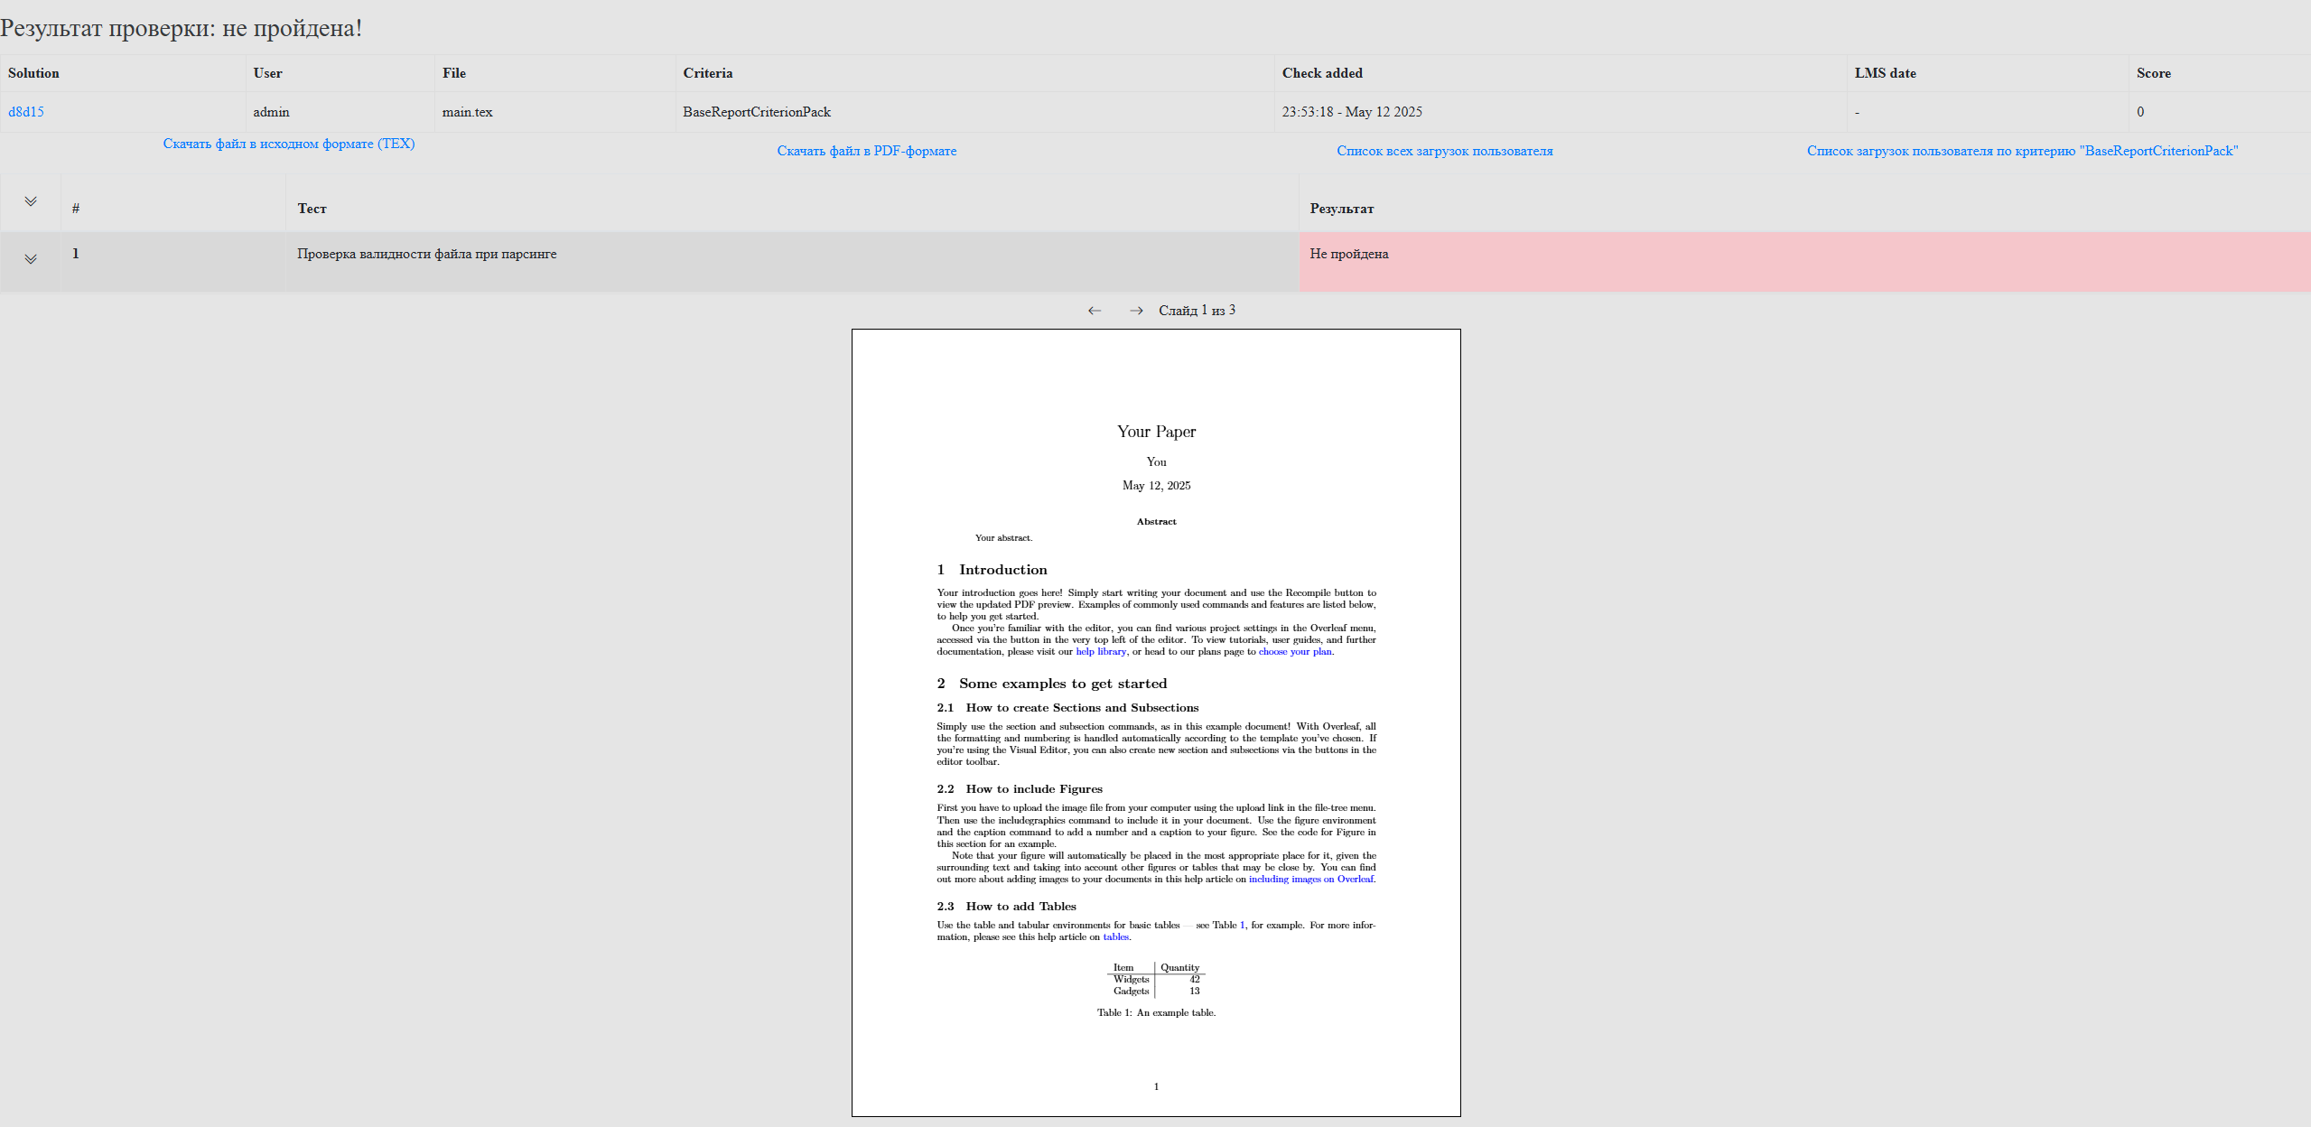
Пример работы

Slide 5
Планы на следующую итерацию
Доработка ошибок парсинга LaTeX проекта
Покрытие функционала модуля загрузки LaTeX отчетов тестами
Покрытие функционала модуля загрузки LaTeX отчетов логами
Создание документации
Playground для LaTeX парсера

